Slide 1
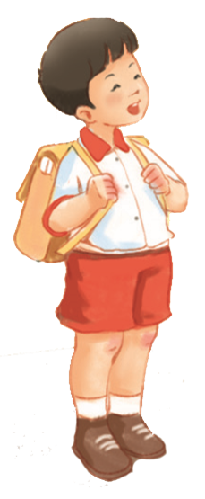

Chào các em tham gia tiết học hôm nay
Môn Tiếng Việt
CHỦ ĐỀ 7: THẾ GIỚI TRONG MẮT EM
Khởi động
Giáo viên giảng dạy:
Trường:

Slide 2
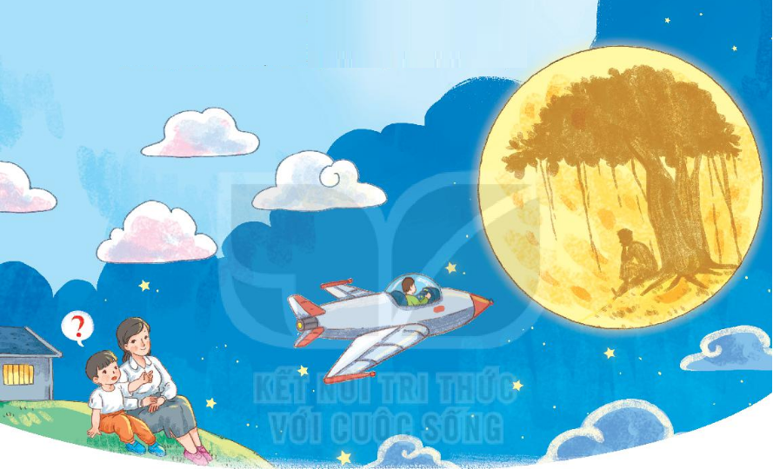
Môn Tiếng Việt
CHỦ ĐỀ 7: THẾ GIỚI TRONG MẮT EM
BÀI 4: HỎI MẸ (Tiết 1 )
1
Quan sát tranh dưới đây
Em nhìn thấy những gì trong tranh ?
Hãy nói về một trong những điều em thấy.

Slide 3

Môn Tiếng Việt
CHỦ ĐỀ 7: THẾ GIỚI TRONG MẮT EM
BÀI 4: HỎI MẸ ( Tiết 1 )
2
Đọc
trời xanh
trăng rằm
chăn trâu
⁽¹⁾ Ai quạt/ thành gió//
Thổi mây/ ngang trời? //
Ai nhuộm/ mẹ ơi//
Bầu trời/ xanh thế?//
⁽¹⁾ Ai quạt thành gió
Thổi mây ngang trời?
Ai nhuộm mẹ ơi
Bầu trời xanh thế?
- GV đọc mẫu toàn bài. -HS đọc thầm, đọc từ khó, đọc câu dài. - HS đọc nối tiếp dòng thơ: 2 lần (đúng dòng thơ, nhịp thơ).

Slide 4
Môn Tiếng Việt
CHỦ ĐỀ 7: THẾ GIỚI TRONG MẮT EM
BÀI 4: HỎI MẸ ( Tiết 1 )
2
Đọc
⁽¹⁾ Ai quạt thành gió Thổi mây ngang trời? Ai nhuộm mẹ ơi Bầu trời xanh thế? |  |  | ⁽²⁾ Ông sao thì bé Trăng rằm tròn to. Cuội ngồi gốc đa Phải chăn trâu mãi.
 | ⁽³⁾ Mẹ ơi có phải Cuội buồn lắm không? Nên chú phi công Bay lên thăm Cuội? (Nguyễn Xuân Bồi)
Chia khổ thơ. Đọc nối tiếp khổ thơ 2 lượt. Giải nghĩa từ.

Slide 5
Môn Tiếng Việt
CHỦ ĐỀ 7: THẾ GIỚI TRONG MẮT EM
BÀI 4: HỎI MẸ ( Tiết 1 )
2
Đọc
⁽¹⁾ Ai quạt thành gió
Thổi mây ngang trời?
Ai nhuộm mẹ ơi
Bầu trời xanh thế?
⁽²⁾ Ông sao thì bé
Trăng rằm tròn to.
Cuội ngồi gốc đa
Phải chăn trâu mãi.
⁽³⁾ Mẹ ơi có phải
Cuội buồn lắm không?
Nên chú phi công
Bay lên thăm Cuội?
(Nguyễn Xuân Bồi)
nhuộm: làm thay đổi màu sắc bằng thuốc có màu.
trăng rằm: trăng vào đêm 15 âm lịch hằng tháng.
Cuội: nhân vật cổ tích, ngồi gốc cây đa trên cung trăng.
Đọc khổ thơ theo nhóm. Thi đọc. Đọc cả bài. 2HS- ĐT - GV

Slide 6
Môn Tiếng Việt
CHỦ ĐỀ 7: THẾ GIỚI TRONG MẮT EM
BÀI 4: HỎI MẸ ( Tiết 1 )
3
Tìm ở cuối các dòng thơ những tiếng
cùng vần với nhau
trời
ơi
không
công
gió
to
phải
mãi

Slide 7
Môn Tiếng Việt
CHỦ ĐỀ 7: THẾ GIỚI TRONG MẮT EM
BÀI 4: HỎI MẸ ( Tiết 1 )
⁽¹⁾ Ai quạt thành gió Thổi mây ngang trời? Ai nhuộm mẹ ơi Bầu trời xanh thế? |  |  | ⁽²⁾ Ông sao thì bé Trăng rằm tròn to. Cuội ngồi gốc đa Phải chăn trâu mãi.
 | ⁽³⁾ Mẹ ơi có phải Cuội buồn lắm không? Nên chú phi công Bay lên thăm Cuội? (Nguyễn Xuân Bồi)

Slide 8
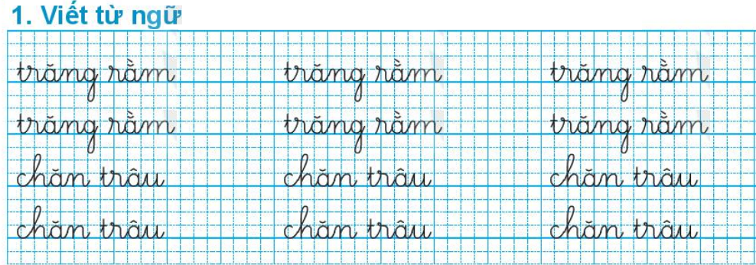
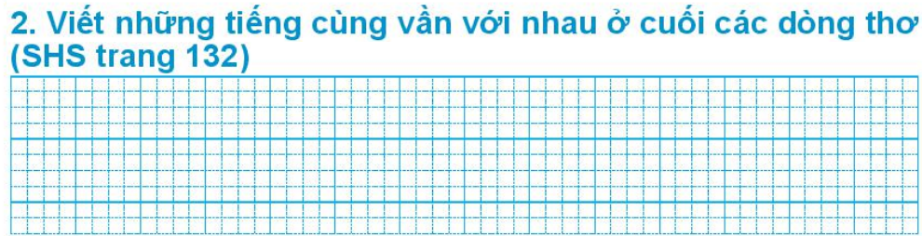
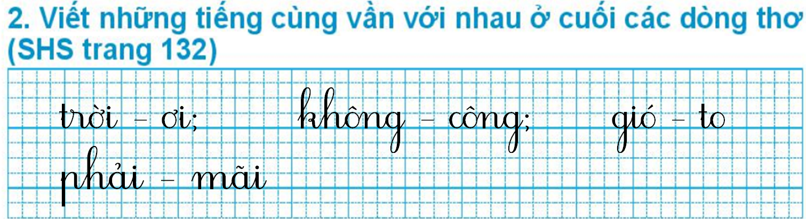
trờ i – ơ i; không – công; gió – to
phải – mãi

Slide 9

Môn Tiếng Việt
CHỦ ĐỀ 7: THẾ GIỚI TRONG MẮT EM
BÀI 4: HỎI MẸ ( Tiết 2 )
4
Trả lời câu hỏi
a. Bạn nhỏ có những thắc mắc gì?
Sao bầu trời lại xanh, cuội buồn phải không
b. Theo bạn nhỏ, vì sao chú phi công bay lên thăm cuội?
Vì cuội buồn
c. Em muốn biết thêm điều gì về thiên nhiên?

Slide 10

5
Học thuộc lòng bài thơ
BÀI 4: HỎI MẸ ( Tiết 2 )
⁽¹⁾ Ai quạt thành gió Thổi mây ngang trời? Ai nhuộm mẹ ơi Bầu trời xanh thế? |  |  | ⁽²⁾ Ông sao thì bé Trăng rằm tròn to. Cuội ngồi gốc đa Phải chăn trâu mãi.
 | ⁽³⁾ Mẹ ơi có phải Cuội buồn lắm không? Nên chú phi công Bay lên thăm Cuội? (Nguyễn Xuân Bồi)

Slide 11
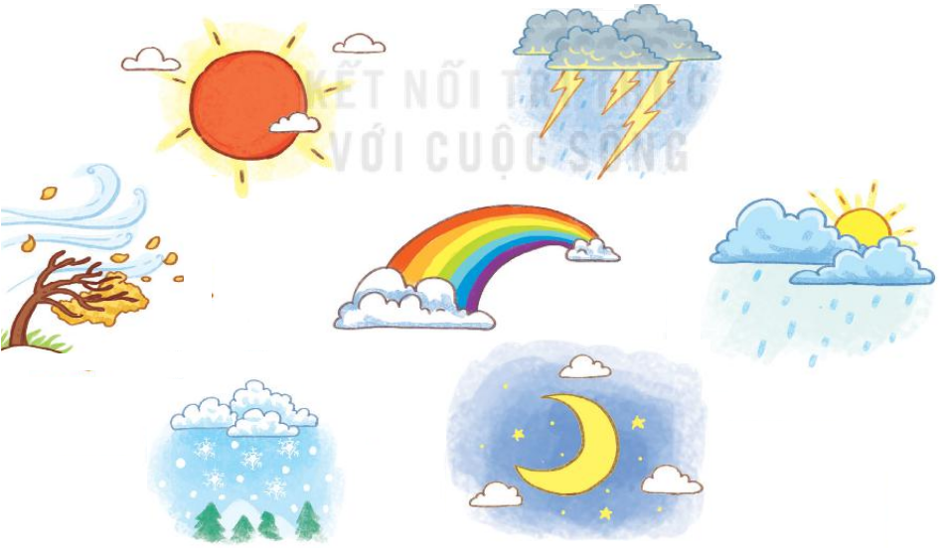
6
Quan sát tranh và nói về một hiện tượng
thiên nhiên mà em đã thấy
- Em thấy những hiện tượng thiên nhiên nào trong bức tranh?
- Em nhìn thấy ở đâu? Vào lúc nào/ mùa nào? Hiện tượng đó có những đặc điểm gì?
- Em biết gì về hiện tượng thiên nhiên đó?
- Hiện tượng thiên nhiên mà em muốn nói là hiện tượng gì?
Nhóm đôi thảo luận. Trình bày trước lớp.

Slide 12
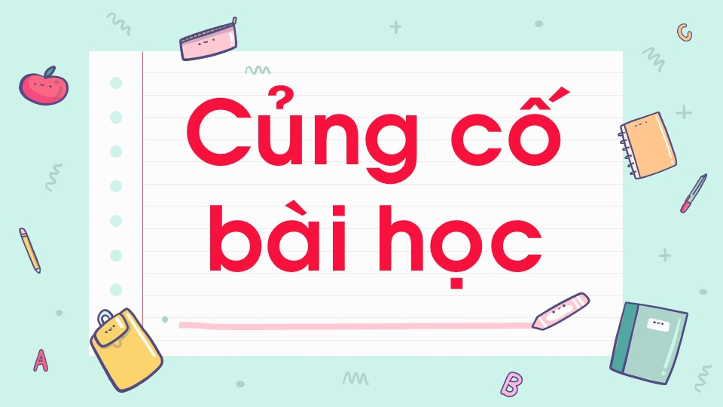

Slide 13





CẢM ƠN CÁC BẠN HỌC SINH ĐÃ THAM GIA TIẾT HỌC
CHÀO TẠM BIỆT, HẸN GẶP LẠI .
The end

